Slide 1




La 2ème Edition du FORUM DES METIERS DU MARKETING
Le jeudi 13 avril 2017
Organisée par
LE Département Marketing DE LA FSEGT
En partenariat avec
L’Association des Diplômés de la FSEGT (ADIF)
ET L’Association Tunisienne de Marketing (ATM)

Slide 2
Les objectifs du FMM 2017 :
Orienter, soutenir et assister les étudiants dans leur choix de la filière marketing
Aider les étudiants à stimuler leur créativité et à exploiter leur vrai potentiel
Motiver les étudiants pour croire en eux-mêmes
Booster les étudiants pour rêver d’un métier conforme à leurs besoins et aspirations
Bâtir un véritable pont entre la FSEGT et le monde professionnel
Créer des opportunités de rencontres
Proposer des partages d’expériences

Slide 3
Présentation de la 2ème édition du FMM
Au programme de cette 2ème édition :
Conférence
Talk shows
Des workshops
Des rencontres avec les « success stories »
Des forums de discussions
Un grand jeu FMM 2017

Slide 4
Public cible de La 2ème édition du FMM
600 étudiants inscrits en licences fondamentales et appliquées en Gestion, en Mastère de recherche en marketing et en Mastère Professionnel en Marketing de la distribution à la FSEGT et d’autres institutions, seront au rendez-vous.

Slide 5

Sponsor de La 2ème édition du FMM

Slide 6

Sponsor de La 2ème édition du FMM

Slide 7

Sponsor de La 2ème édition du FMM

Slide 8

Sponsor de La 2ème édition du FMM

Slide 9

Sponsor de La 2ème édition du FMM

Slide 10

Sponsor de La 2ème édition du FMM

Slide 11

Sponsor de La 2ème édition du FMM

Slide 12

Sponsor de La 2ème édition du FMM

Slide 13

Sponsor de La 2ème édition du FMM

Slide 14

Sponsor de La 2ème édition du FMM

Slide 15

Sponsor de La 2ème édition du FMM

Slide 16
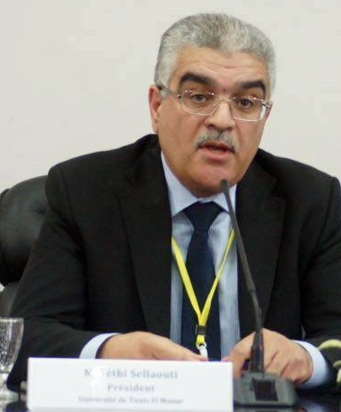
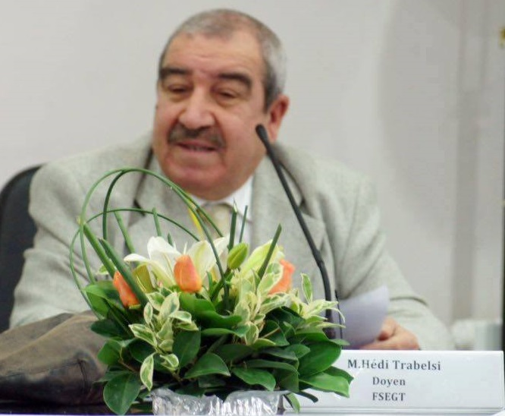
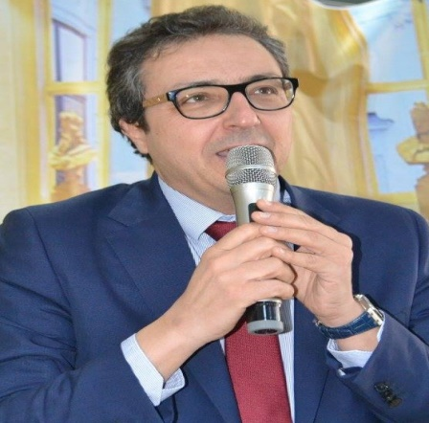
Participants de La 2ème édition du FMM
Le Président de l’Université de Tunis El Manar
Les doyens des deux facultés : FSEGT et FDSPT

Slide 17
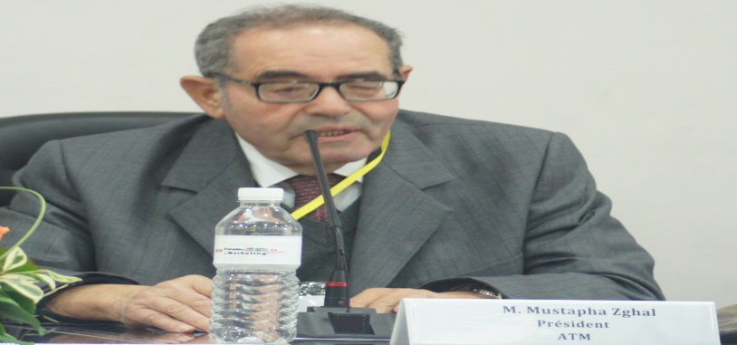

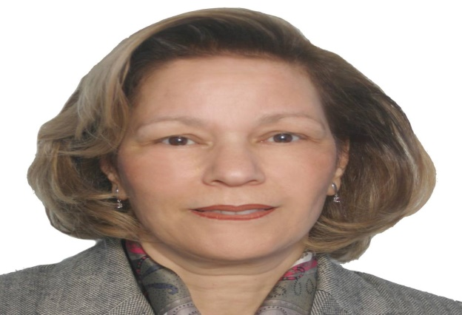
Participants de La 2ème édition du FMM
Le Président de l’ATM La Présidente de l’ATPMC
La Présidente de l’ADIF

Slide 18
Participants de La 2ème édition du FMM
Les professionnels du marketing dans différents secteurs d’activités
Les enseignants de la FSEGT
Les étudiants de la FSEGT
Les étudiants des institutions
Les journalistes
Les médias
Les responsables du centre de carrière de la FSEGT
Les responsables de l’agence USAID Tunisia

Slide 19
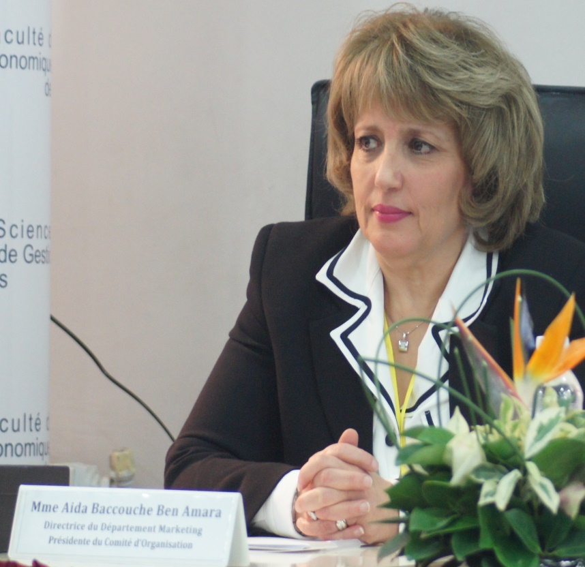
Présidente du Comité d’Organisation FMM
Mme AIDA BACCOUCHE BEN AMARA
Directrice du Département Marketing
- FSEGT- Université de Tunis El Manar
Tel : +216 21815593
Bureau :
71870277 – 71874121 Poste 280
aida.benamara@fsegt.utm.tn
a.diplomesfsegt@gmail.com

